Slide 1
Создание ментальной карты на уроках географии

Slide 2
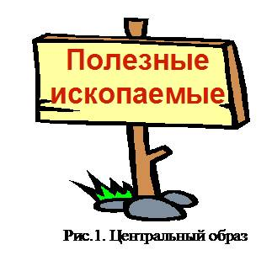

Slide 3
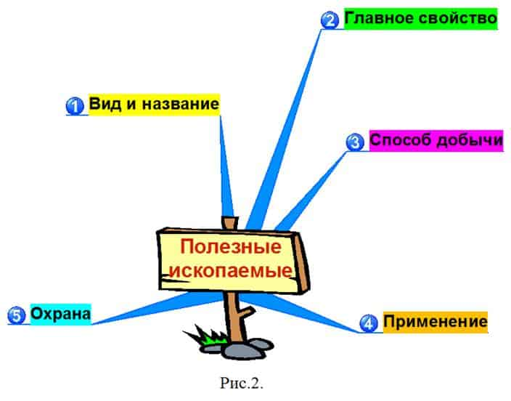

Slide 4
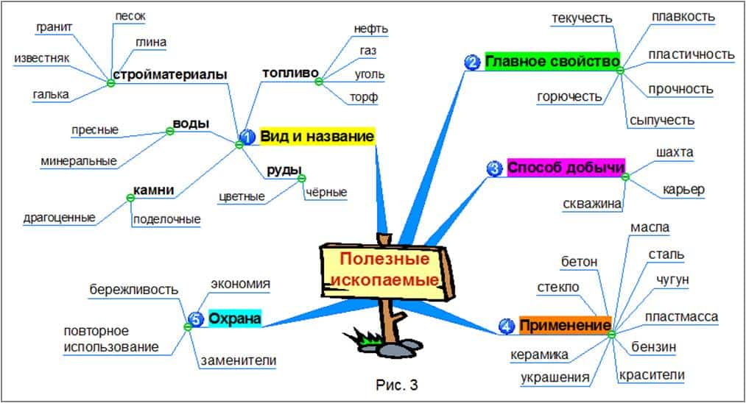

Slide 5
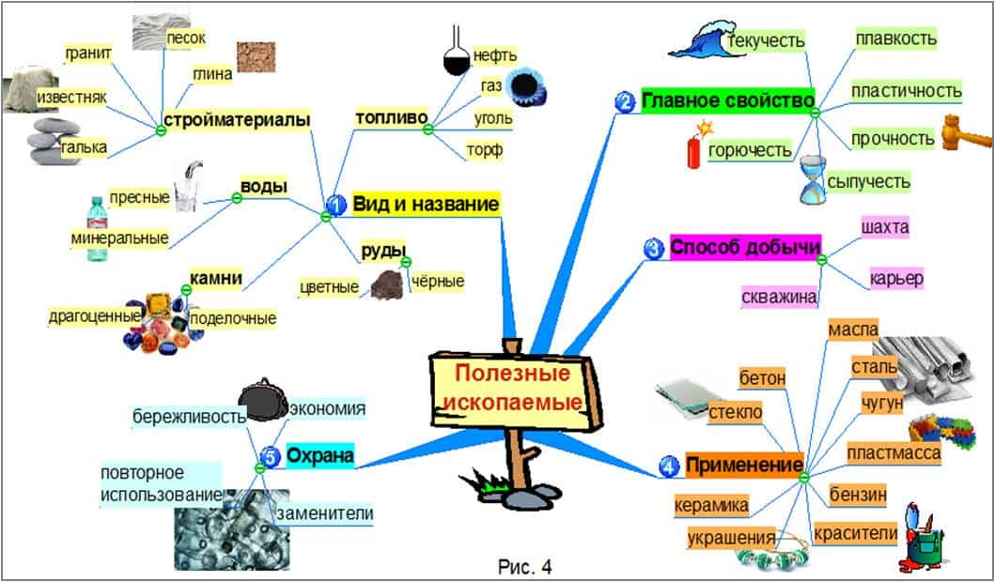

Slide 6
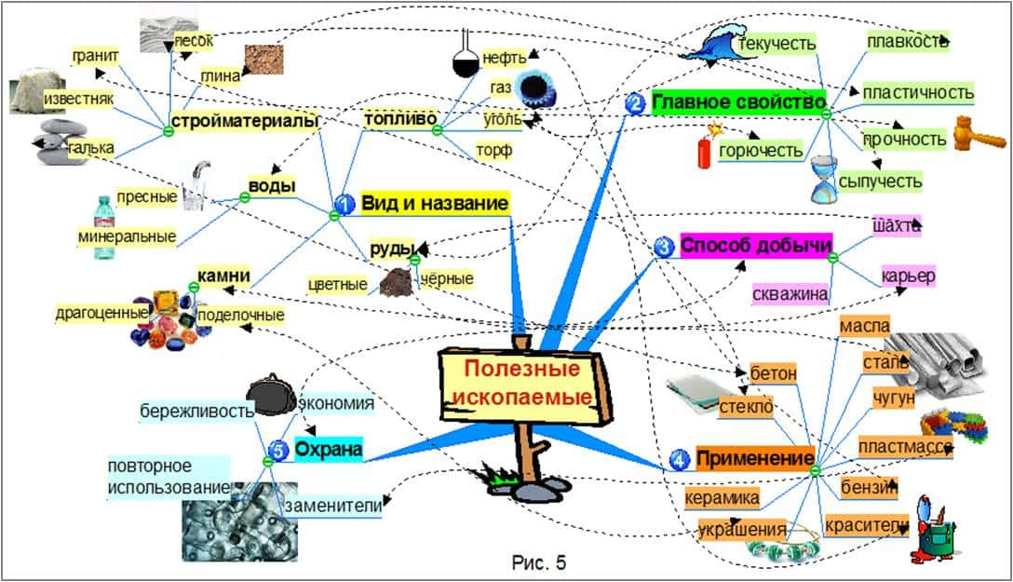

Slide 7


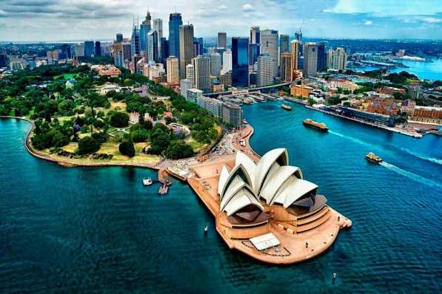


СУХО!
2/3 равнины
Субэкваториальный
1/3 горы
Тропический
Н и з к и й
Климат
Субтропический
Рельеф
АВСТРАЛИЯ
МАЛО!!
Воды
Население
Муррей
с Дарлингом
аборигены
англоавстралийцы
Крики
Эйр

Slide 8
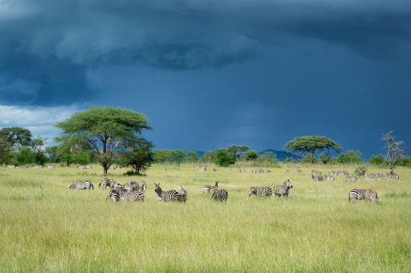

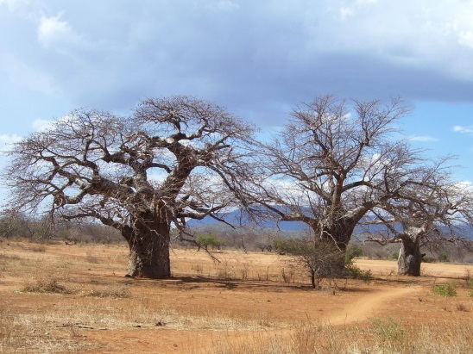


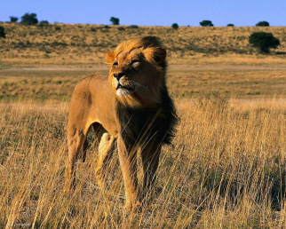
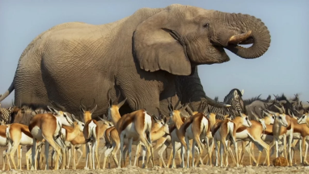
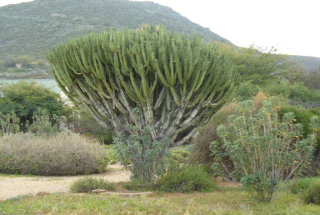
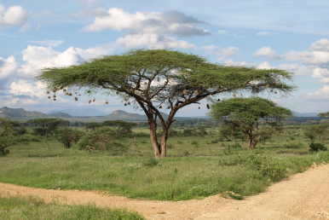
субэкваториальный
сезонность
Климат
Почвы
Саванна
Красно-бурые
лето
Растения
зима
Животные
Трава, отдельные деревья
хищники
травоядные
молочай
акация

